Slide 1
KARAKTERISTIK MEDIA
ACHMAD DEPTIAN DJENUARI RIZKY, M.Ds.

Slide 2
Media merupakan sarana komunikasi yang digunakan untuk menyampaikan dan menyebarluaskan pesan-pesan iklan.
Pesan: Penjualan dari produsen selaku komunikator yang ditujukan kepada konsumen selaku komunikan.

Slide 3
Media dapat menentukan sampai tidaknya suatu pesan yang disampaikan kepada target audience.
Media merupakan bagian terpenting dalam periklanan. Media berhubungan langsung dengan konsumen dari berbagai dimensi Psikografi dan Demografi.
Sebuah promosi periklanan bisa berjalan dengan efektif dan efisien apabila media yang dipilih sesuai dengan target audience-nya.

Slide 4
3 Aspek dalam melakukan penentuan Media:
Kebiasaan atau perilaku khalayak sasaran terhadap media tertentu
Efektivitas media untuk penyajian produk
Biaya (cost)

Slide 5
Tujuan Media dalam Perancangan Komunikasi Visual:
1. Jangkauan (Reach)
Media yang dipilih diharapkan dapat menjangkau minimal 50% dari target audience yang ditentukan.
2. Frekuensi (Frequency)
Media yang dipilih merupakan media yang mampu memberikan pesan berulang-ulang.
3. Kesinambungan (Continuity)
Kegiatan promosi yang dilakukan bersifat continue (jangka waktu promosi tidak terbatas) dan intensif dengan media terpilih.

Slide 6
Dalam perencanaan dan perancangan iklan media memiliki peranan yang sangat penting dimana media merupakan jembatan informasi maupun perkembangan bagi masyarakat luas.
Maka diperlukan suatu strategi untuk membangun jangkauan yang saling melengkapi dan dapat menciptakan efisiensi serta efektivitas media.
Strategi tersebut meliputi:
Media Lini Atas (Above the Line Media)
Media Lini Bawah (Below the Line Media)

Slide 7
MEDIA LINI ATAS (Above The Line Media)
Media Utama dalam langkah berpromosi
Hal ini dilakukan untuk menjangkau target audience secara menyeluruh
Media lini atas biasanya media yang berkaitan dengan media cetak dan media elektronik
MEDIA LINI BAWAH (Below The Line Media)
Media penunjang dalam berpromosi
Bertujuan sebagai alternatif dalam berpromosi yang sifatnya continue

Slide 8
Klasifikasi & Karakteristik Media

Slide 9
WEBSITE
Website memiliki karakteristik:
Mengandung muatan informasi yang besar, paling atraktif, menghibur dan edukatif dalam sistem komunikasi massa
Dapat menerobos batasan tempat dan waktu dalam memberikan informasinya
Kaya akan tampilan grafis sehingga sangat terjangkau sebagai sarana berpromosi
Media interaktif yang dapat menggabungkan seluruh media informasi, meliputi: audio visual, animasi, image dan teks.

Slide 10
WEBSITE

Slide 11
IKLAN MAJALAH
Media ini menawarkan kesempatan untuk mengulang kembali iklannya yang telah disampaikan dalam media lainnya.
Iklan lewat majalah akan menawarkan nilai prestise menyangkut kualitas produk yang baik.
Karakteristiknya:
Mempunyai masa edar yang panjang
Mampu menjangkau segmen pasar dan audience tertentu yang lebih spesifik
Pada umumnya majalah akan disimpan sebagai referensi
Bahasa dan cara ungkap bisa menyesuaikan dengan karakter media

Slide 12
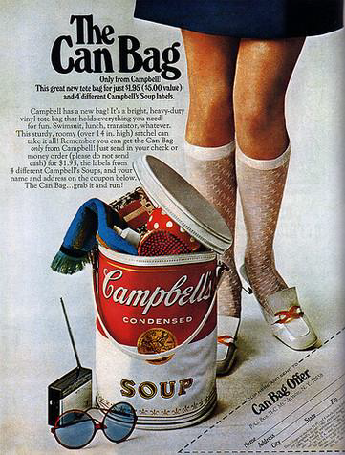
IKLAN MAJALAH

Slide 13
IKLAN SURAT KABAR
Ciri-ciri surat kabar:
Publisitas: penyebaran kepada publik
Periodesitas: keteraturan/rutinitas
Universalitas: keragaman isi menyangkut kepentingan umum
Aktualitas: kekinian
Karakteristiknya:
Market Coverage, dapat menjangkau daerah-daerah dengan cakupan sasaran yang luas
Positive Consumer Attitudes, konsumen umumnya memandang surat kabar memuat hal-hal aktual
Flexibility, pengiklan dapat bebas memilih pasar dalam cakupan geografis yang akan diprioritaskan. Ukuran, frekuensi pemuatan maupun penggunaan warna dapat leluasa sesuai dengan budget
Comparison Shopping (catalog value), hal ini menyangkut kebiasaan konsumen menjadikan surat kabar sebagai referensi berbelanja

Slide 14
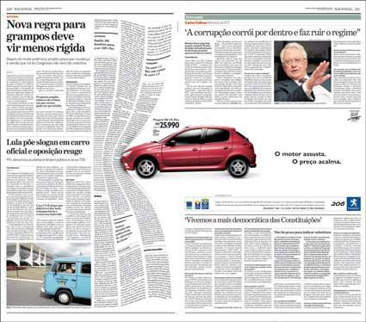
IKLAN SURAT KABAR

Slide 15
POSTER
Media yang berfungsi sebagai saluran komunikasi atau sebagai media penyampaian pesan yang umumnya berbentuk gambar disertai dengan kata-kata.
Karakteristiknya:
Dapat mencapai target audience secara heterogen
Memiliki frekuensi untuk dilihat secara berulang-ulang atau berkali-kali
Memiliki sifat selektif dan mempunyai impact yang besar
Hasil prima dengan teknik cetak yang baik
Sebagai reminder
Dapat menimbulkan good will

Slide 16
POSTER

Slide 17
BILLBOARD
Media luar ruang yang dipancang sehingga dapat menyita perhatian khalayak sasaran. Sifat media ini permanen dan dapat menyentuh alam perasaan atau emosi.
Karakteristiknya:
Jangkauan: kemampuan media menjangkau target audience
Frekuensi: kemampuan media untuk mengulang pesan iklan yang sama terhadap khalayak sasaran saat mulai dilupakan
Kontinuitas: kesinambungan media menyampaikan pesan iklan sesuai dengan tuntutan
Memiliki jangkauan lokal, audience beragam, frekuensi tinggi dan waktu baca singkat
Memberi peluang dan memungkinkan penggarapan grafis yang memikat
Sangat efektif dipakai sebagi reminder untuk menjaga dan memelihar image serta reputasi yang baik dimata konsumen

Slide 18
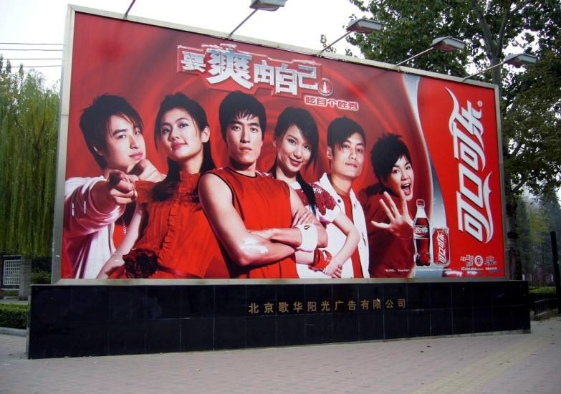
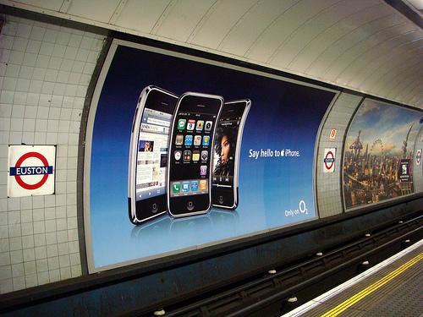
BILLBOARD

Slide 19
BALIGO
Bentuk media untuk menggambarkan propaganda atau iklan yang berisi pesan yang menggebu-gebu. Fungsinya hampir sama dengan billboard begitu pula dengan karakteristiknya. Baliho bersifat tidak tetap karena disesuaikan dengan kebutuhan.

Slide 20
BROSUR
Media yang bersifat umum disediakan untuk konsumen yang didalamnya terdapat keterangan dan uraian informasi mengenai produk tertentu.
Karakteristiknya:
Media informasi berupa lembaran kecil dengan banyak lipatan sehingga mudah dibawa dan efisien
Menerangkan produk yang ditawarkan secara detail
Dapat mengungkapkan hasil produk dengan kata-kata yang menarik serta menampilkan contoh produknya
Penyebaran lebih terarah dan biaya terjangkau
Mempunyai tampilan menarik
Memiliki otoritas penuh untuk menyampaikan informasi

Slide 21
KALENDER
Kalendersangatefektifsebagaimedia berpromosikarenamemilikifungsiyang sangatbesar. Karakteristiknya:
1.Sebagaireminder
2.Dapatmenampilkanbanyakilustrasi
3.Mempunyaifrekuensitinggi
4.Biayarelatifterjangkau
5.Bentukbervariasi

Slide 22
STIKER
Media yang mempunyaibeberapafungsidanfleksibel, diantaranyasebagihiasan, identitasdanwahaninformasi. Karakteristik:
-Sebagaireminder
-Kemampuanuntuktampilmenyolokdanmengesankan
-Ukuranbervariasi
-Hargarelatifmurah

Slide 23
TRANSIT AD
Media yang memilikijangkauan, frekuensi, kontinuitasyang luasbergeraksecarafrontal kearahkhalayakataukonsumen. Transit Ad dikategorikansebagaiMoving Billboard. Karakteristiknya:
-Ruangiklanmemadai
-Memilikimobilitastinggi
-Biayaterjangkau
-Mampumenjangkausasarantertentusecarafragmentatis(menjangkautarget audience secaralangsung)

Slide 24
KARTU POS
Media yang cukupefektifsebagaialatpromosi. Disampinghargayang murah, banyakorangmenjadikanmedia inisebagaibarangkoleksi. Karakteristik:
-Tampilanduasisi
-Hasilbagusdenganteknikcetakdiataskertasberkualitas
-Relatifawet
-Dapatmemuatinformasisecarasingkat

Slide 25
KAOS & TOPI
Media pendukungyang cukupefektifdengansifatcenderungkepersonal. Karakteristik:
-Hargaterjangkau
-Pesanvisual daninformasiyang disampaikanjelas
-Jangkapemakaianlama
-Sebagaireminder
-Dapattampilsecaramenyolok
-Langsungdipakai

Slide 26
STATIONERY KIT
Merupakanalatataumedia kelengkapanadministrasi. Sifatmedia inimerupakanalatpromositidaklangsungyang dapatmenanamkancitraperusahaan

Slide 27
GIFT/SOUVENIR
Merupakanjenismedia pendukungyang dapatmenimbulkangood will dansebagaireminder. Bentukmedia inibermacam-macam, seperti: boneka, gantungankunci, mug, saputangandll.

Slide 28
Dalam perancangan sebuah media, tentunya pemilihan media menjadi hal yang penting karena berkaitan dengan efektivitas dan efisiensi dalam mencapai target audience. Tentunya hal tersebut tidak terlepas dari tujuan dan strategi media agar pesan yang disampaikan terhadap konsumen dapat tercapai sesuai dengan sasaran.

